Slide 1
ENFERMEDADES DEL APARATO
ESTOMATOGMÀTICO.

Slide 2
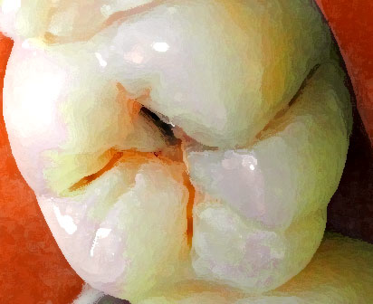
Caries
se caracteriza por la destrucción de los tejidos del diente como consecuencia de la desmineralización provocada por los ácidos que genera la placa bacteriana.
Síntomas:
dolor en los dientes o en las muelas que muchas veces se inicia comiendo algo dulce ,muy caliente , o muy frió.
sabor bucal desagradable y mal aliento.

Slide 3
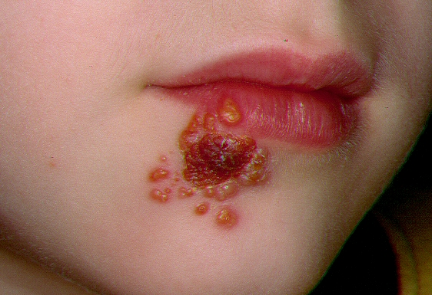
Herpes simple
se caracteriza por la aparición de lesiones cutáneas formadas por pequeñas vesículas agrupadas en racimo y rodeadas de un halo rojo.
Modo de contagio:
puede encontrarse en las úlceras causadas y ser liberados por las mismas, pero entre brote y brote los virus también pueden ser liberados por la piel que no parece afectada o que no tiene ulceraciones.

Slide 4
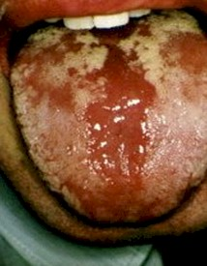
Candidiasis
es una infección fúngica de cualquiera de las especies cándida.
La candidiasis afecta normalmente las zonas húmedas y cálidas de la piel y la mucosa.
Los síntomas de la candidiasis pueden variar dependiendo del área que este afecte.

Slide 5
PALADAR HENDIDO
El paladar hendido se presenta cuando el paladar no se cierra completamente sino que deja una abertura que se extiende hasta la cavidad nasal. La hendidura puede afectar a cualquier lado del paladar. Puede extenderse desde la parte anterior de la boca (paladar duro) hasta la garganta (paladar blando).

Slide 6
LABIO LEPORINO
El labio leporino es una anomalía en la que el labio no se forma completamente durante el desarrollo fetal. El grado del labio leporino puede variar enormemente, desde leve (muesca del labio) hasta severo (gran abertura desde el labio hasta la nariz).

Slide 7
SINTOMAS
Los síntomas de estas anomalías son visibles en el primer examen que realice el médico de su hijo. Aunque el grado de deformación puede variar, tras la inspección de la boca y los labios puede notarse la anomalía, ya que hay un cierre incompleto del labio, del paladar, o de ambos.

Slide 8
MUCOSITIS
Es la hinchazón, irritación y ulceración de las células mucosas que revisten el tracto digestivo. Puede desarrollarse desde la boca hasta el ano
SIGNOS Y SÍNTOMAS
- Atípica a los alimentos muy fríos o muy calientes.
- Sequedad inusual de la boca.
- Fiebre.

Slide 9
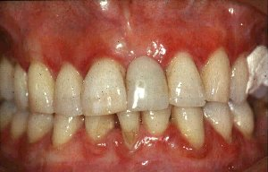
GINGIVITIS
Es una forma de enfermedad periodontal que se presenta cuando una inflamación infección destruyen el tejido de soporte de los dientes, incluyendo la gingival (encías), los ligamentos periodontales y los alvéolos dentales (hueso alveolar).
SIGNOS Y SÍNTOMAS:
Úlceras bucales
Encías inflamadas
Encías con coloración roja brillante o roja púrpura
Encías brillantes

Slide 10
ENFERMEDAD DE LAS TRINCHERAS
es una infección dolorosa, no contagiosa, de las encías que causa dolor, fiebre y cansancio.
SÍNTOMAS:
comienza repentinamente con dolor en las encías, una sensación de malestar y cansancio general. También provoca halitosis (mal aliento). Los extremos de las encías entre los dientes se erosionan y se cubren de una capa gris de tejido muerto.

Slide 11
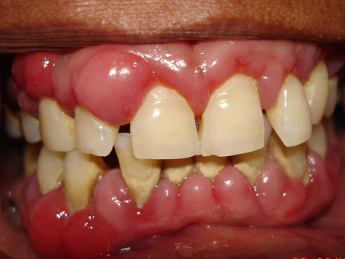
PERIODONTITIS
La periodontitis (piorrea) aparece cuando la gingivitis se propaga a las estructuras que sostienen el diente, es una de las causas principales del desprendimiento de los dientes en los adultos y es la principal en las personas de mayor edad.

Slide 12
SIGNOS Y SÍNTOMAS:
La hemorragia
La inflamación de las encías
Encías que presentan un color rojo brillante o rojo purpúreo
Encías que tienen aspecto brillante
Encías que sangran con facilidad (presencia de sangre en el cepillo de dientes, incluso si el cepillado se hace con suavidad)
Encías que pueden ser sensibles al tacto, pero no necesariamente dolorosas
Dientes flojos

Slide 13
PARALISIS FACIAL DE BELL
La parálisis de Bell es un episodio de debilidad o parálisis de los músculos faciales sin explicación, el cual comienza repentinamente y empeora de tres a cinco días. Esta condición resulta del daño del 7º nervio craneal (facial), usualmente el dolor o malestar se produce en un lado de la cara y de la cabeza.

Slide 14
SIGNOS Y SINTOMAS
Pérdida de sensibilidad en la cara.
Dolores de cabeza.
Lagrimeo.
Babeo.
Pérdida del sentido del gusto en las dos terceras partes anteriores de la lengua.
Hipersensibilidad al sonido en el oído afectado.
Incapacidad para cerrar el ojo del lado afectado de la cara.
Afecta los músculos que controlan las expresiones faciales, tales como la sonrisa, la mirada de reojo, el parpadeo o el cierre del párpado.

Slide 15
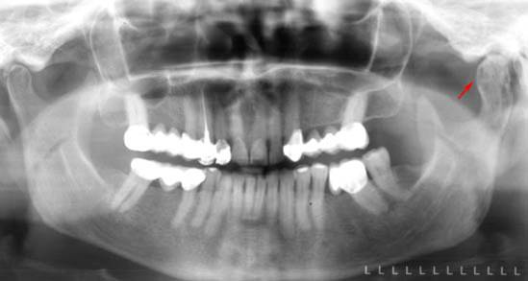
HIPERPLASIA CONDILAR
se caracteriza por el crecimiento excesivo y progresivo que afecta el cóndilo, cuello, cuerpo y la rama mandibular. Es una enfermedad auto limitante y deformante, porque el crecimiento es desproporcionado desde antes de terminar el crecimiento general del individuo.
SIGNOS Y SÍNTOMAS
se manifiesta por un sobre crecimiento del cóndilo mandibular, el cual en las radiografías aparece con un "capuchón" óseo

Slide 16
NEUMONÍA POR MYCOPLASMA PNEUMONIAE
Es una enfermedad respiratoria (pulmonar) causada por una bacteria llamada mycoplasma pneumoniae.
Generalmente se presenta en niños mayores y adultos. Las personas más propensas a adquirir esta enfermedad son aquellas que tienen contacto o que son más cercanas a áreas concurridas como escuelas y hogares de personas abandonadas.

